Slide 1


Gaia AI Lab
全运会AI产品

Slide 2
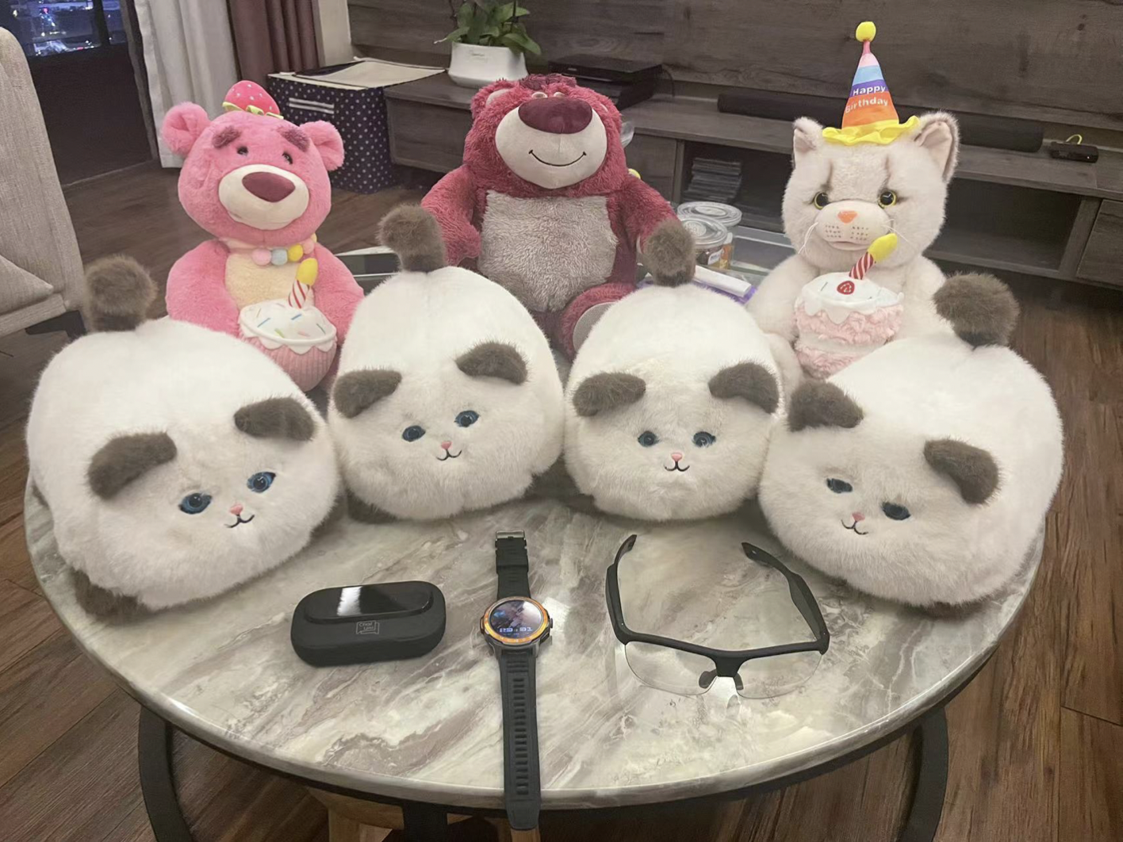
Gaia AI Lab
PRE-LAUNCH PRODUCT REVIEWS
产品一：AI毛绒玩具+APP
萌趣设计，增加陪伴感，适用于儿童、全运会观众（语音交互，拥有app端及玩具端，可通过按钮触发AI对答）
功能1：全运会百事通
专为全运会定制，让用户拥有专属AI智能客服可解答全运会相关所有问题
语音控制支持：
App端：语音提问吉祥物，实时对答
毛绒玩具：按钮触发智能回答
功能4：AI文案助手
智能生成高质量演讲稿，文案。
支持个性化风格调整，满足多种场景需求
功能2：AI全能翻译
支持粤语、普通话、英语三语实时翻译
适用于多语言沟通场景
功能5：连接DeepSeek AI
支持智能问答，提高用户互动体验
深度学习优化对话能力，提供精准解答
功能6：APP端其余功能
支持多语种同声传译
拥有AI构图功能
功能3：AI会议纪要
语音对话转录为文字
生成结构化会议纪要，提升工作效率
适用于企业、商务会议、学术研讨

Slide 3
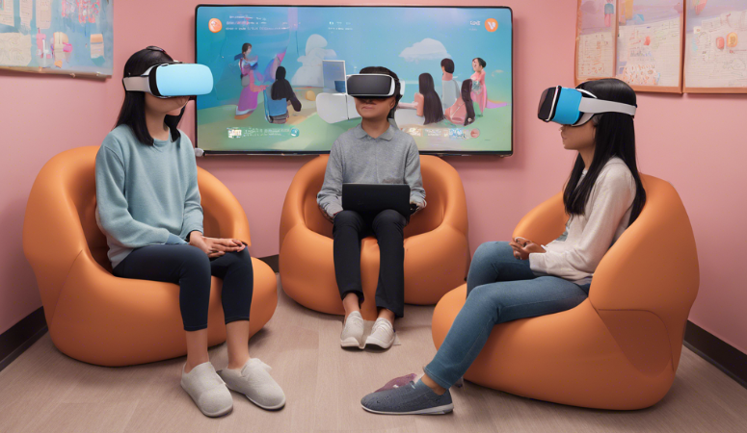
Gaia AI Lab
PRE-LAUNCH PRODUCT REVIEWS
产品二：AI眼镜+APP
时髦设计，增加装饰感，适用于户内及户外、全运会观众（语音交互，拥有app端，可通过按钮触发AI对答）
功能1：全运会百事通
专为全运会定制，让用户拥有专属AI智能客服可解答全运会相关所有问题
语音控制支持：
App端：语音提问吉祥物，实时对答
AI眼镜端：按钮触发智能回答
功能4：AI文案助手
智能生成高质量演讲稿，文案。
支持个性化风格调整，满足多种场景需求
功能5：AI演讲助手
解决演讲者脱稿困扰
眼镜可显示演讲内容，耳机可同步播放语音提示
帮助演讲者更流畅地表达
功能2：AI全能翻译
支持粤语、普通话、英语三语实时翻译
适用于多语言沟通场景
眼镜可实时显示翻译文本，耳机可播放语音翻译
功能6：APP端其余功能
连接Deepseek AI，支持智能问答，提供精准解答
支持多语种同声传译
拥有AI构图功能
功能3：AI会议纪要
语音对话转录为文字
生成结构化会议纪要，提升工作效率
适用于企业、商务会议、学术研讨

Slide 4
Gaia AI Lab
PRE-LAUNCH PRODUCT REVIEWS
产品三：AI耳机+APP
时髦设计，增加装饰感，适用于休闲及运动场景、全运会观众（语音交互，拥有app端，可通过按钮触发AI对答）
功能1：全运会百事通
专为全运会定制，让用户拥有专属AI智能客服可解答全运会相关所有问题
语音控制支持：
App端：语音提问吉祥物，实时对答
AI耳机端：按钮触发智能回答
功能4：AI文案助手
智能生成高质量演讲稿，文案。
支持个性化风格调整，满足多种场景需求
功能2：AI全能翻译
支持粤语、普通话、英语三语实时翻译
适用于多语言沟通场景
耳机可播放语音翻译
功能5：AI演讲助手
解决演讲者脱稿困扰
耳机可同步播放语音提示
帮助演讲者更流畅地表达
功能3：AI会议纪要
语音对话转录为文字
生成结构化会议纪要，提升工作效率
适用于企业、商务会议、学术研讨
功能6：APP端其余功能
连接Deepseek AI，支持智能问答，提供精准解答
支持多语种同声传译
拥有AI构图功能

Slide 5
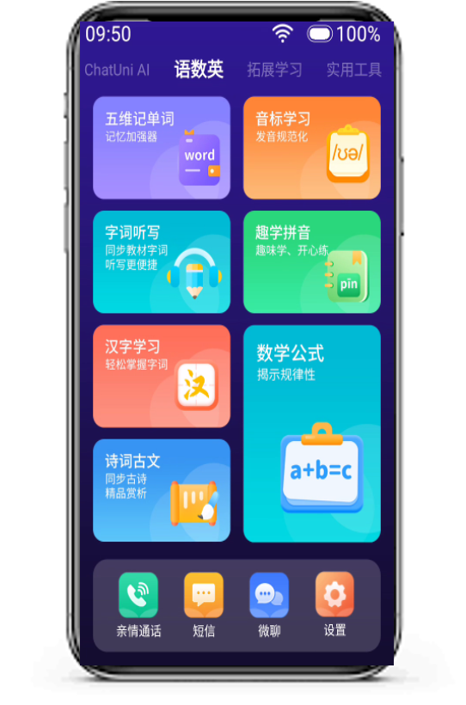
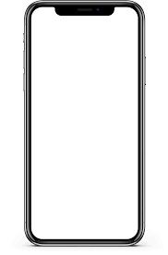
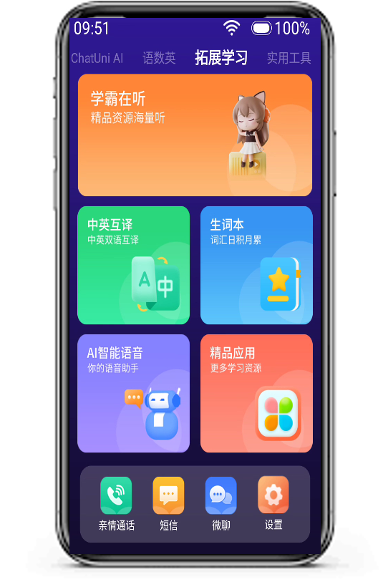
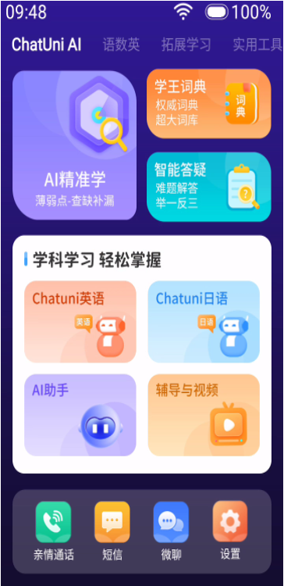
Gaia AI Lab
PRE-LAUNCH PRODUCT REVIEWS
产品四：AI手机
小初高教材同步辅导（口语评测，实时打分，单词及听力辅导）
ChatUni英语/日语
AI助手

Slide 6
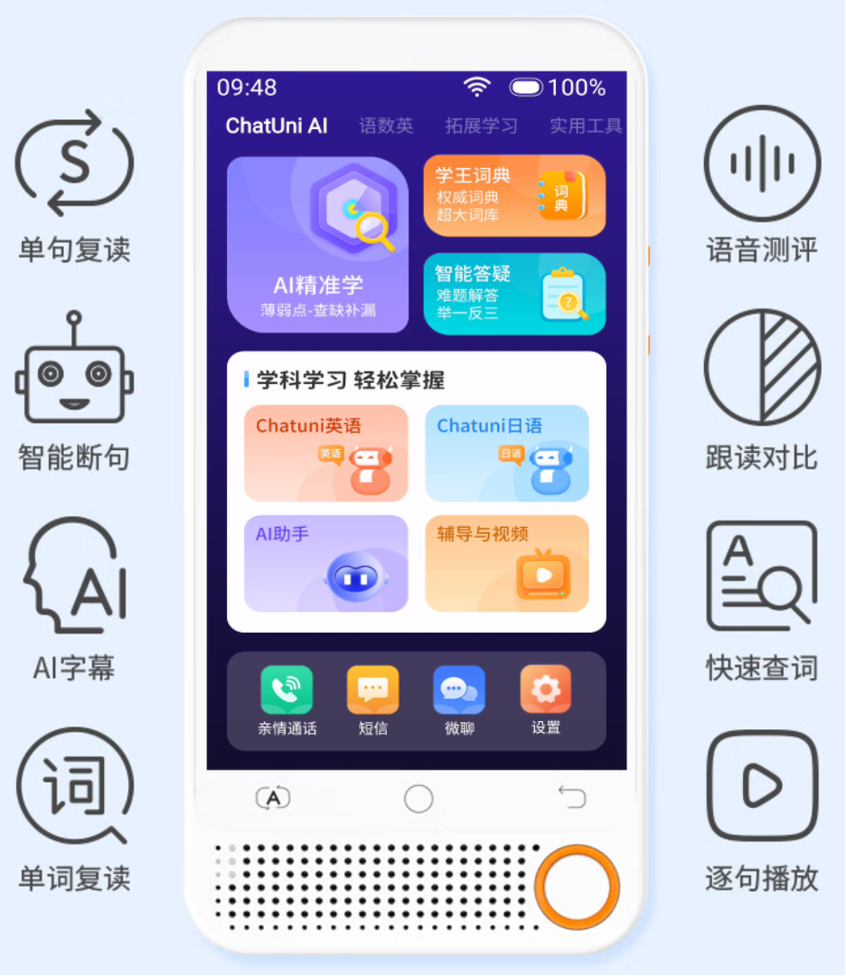
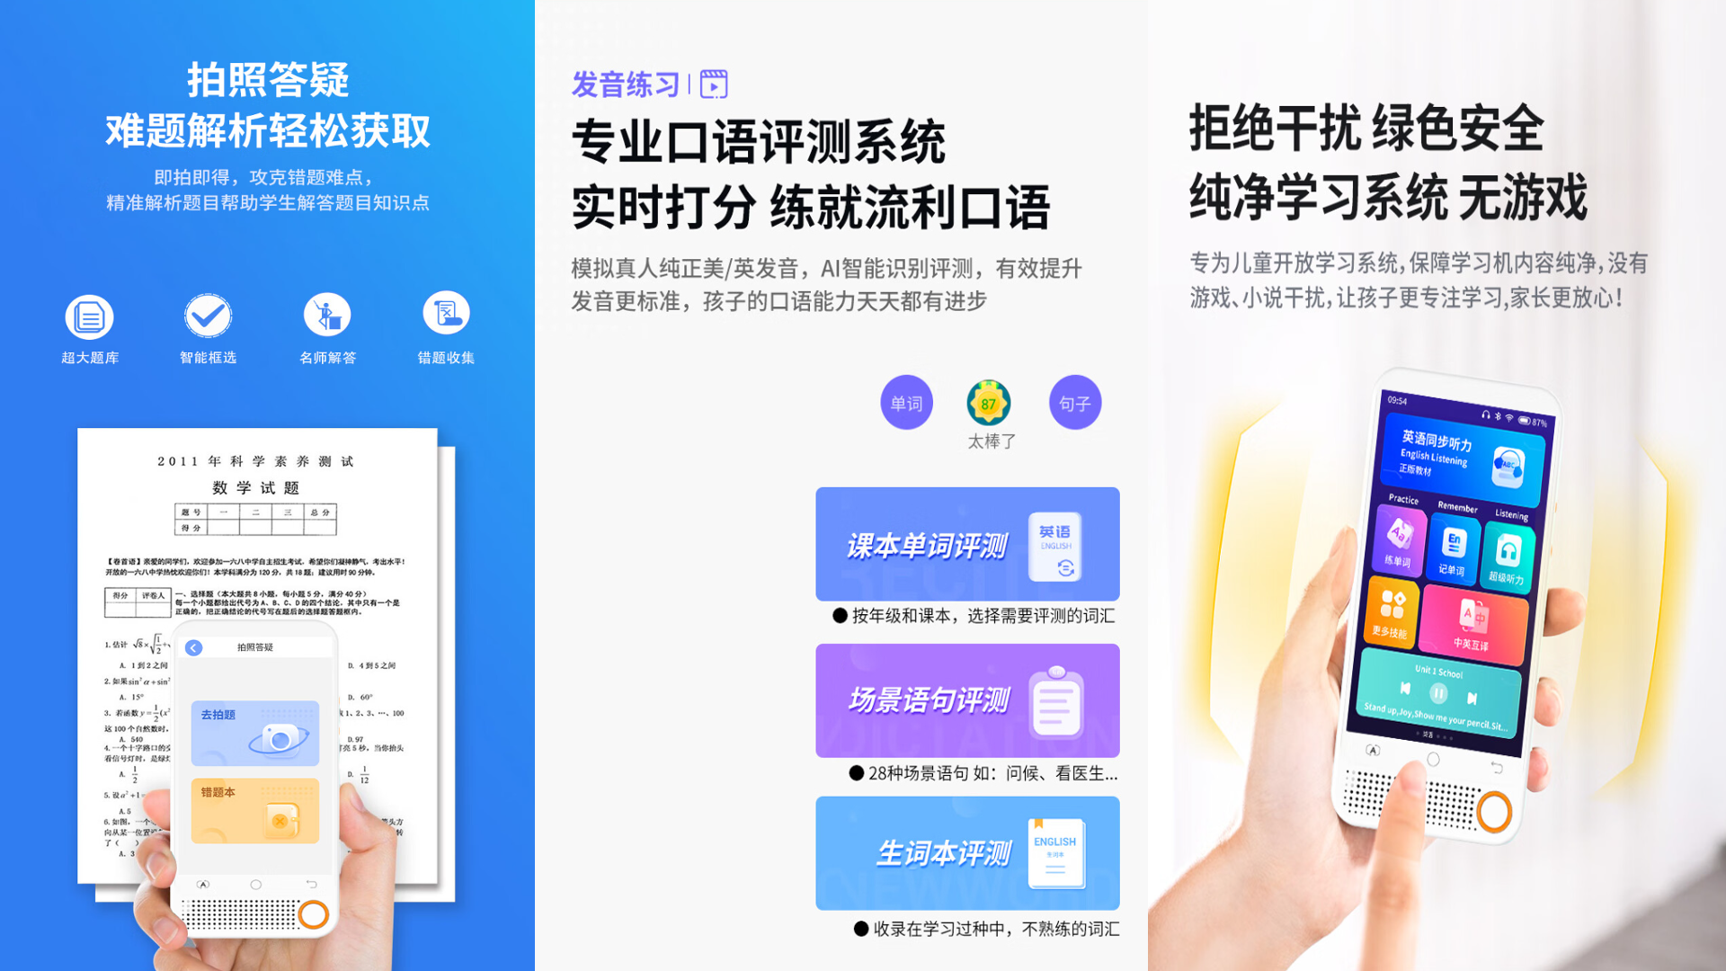
小初高教学同步辅导

Slide 7
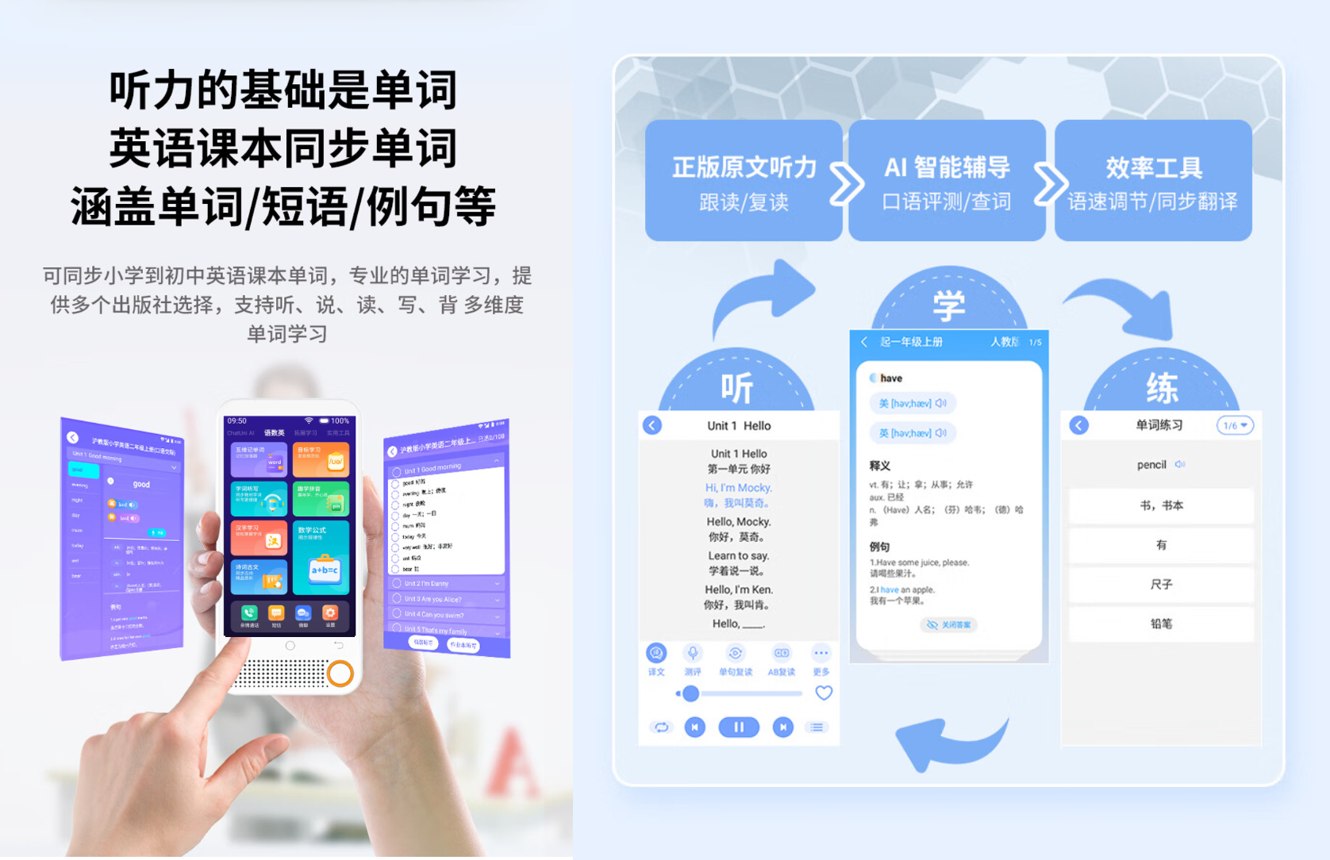

Slide 8
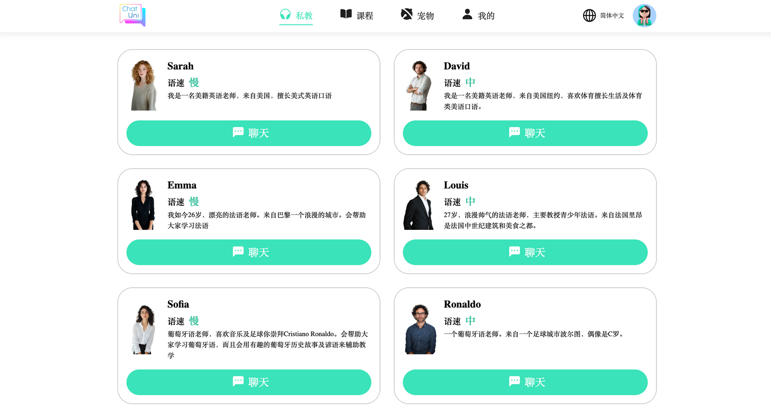
CHATUNI英语/CHATUNI日语
日语教材+备考
AI助教实时对话，打造标准口语

Slide 9
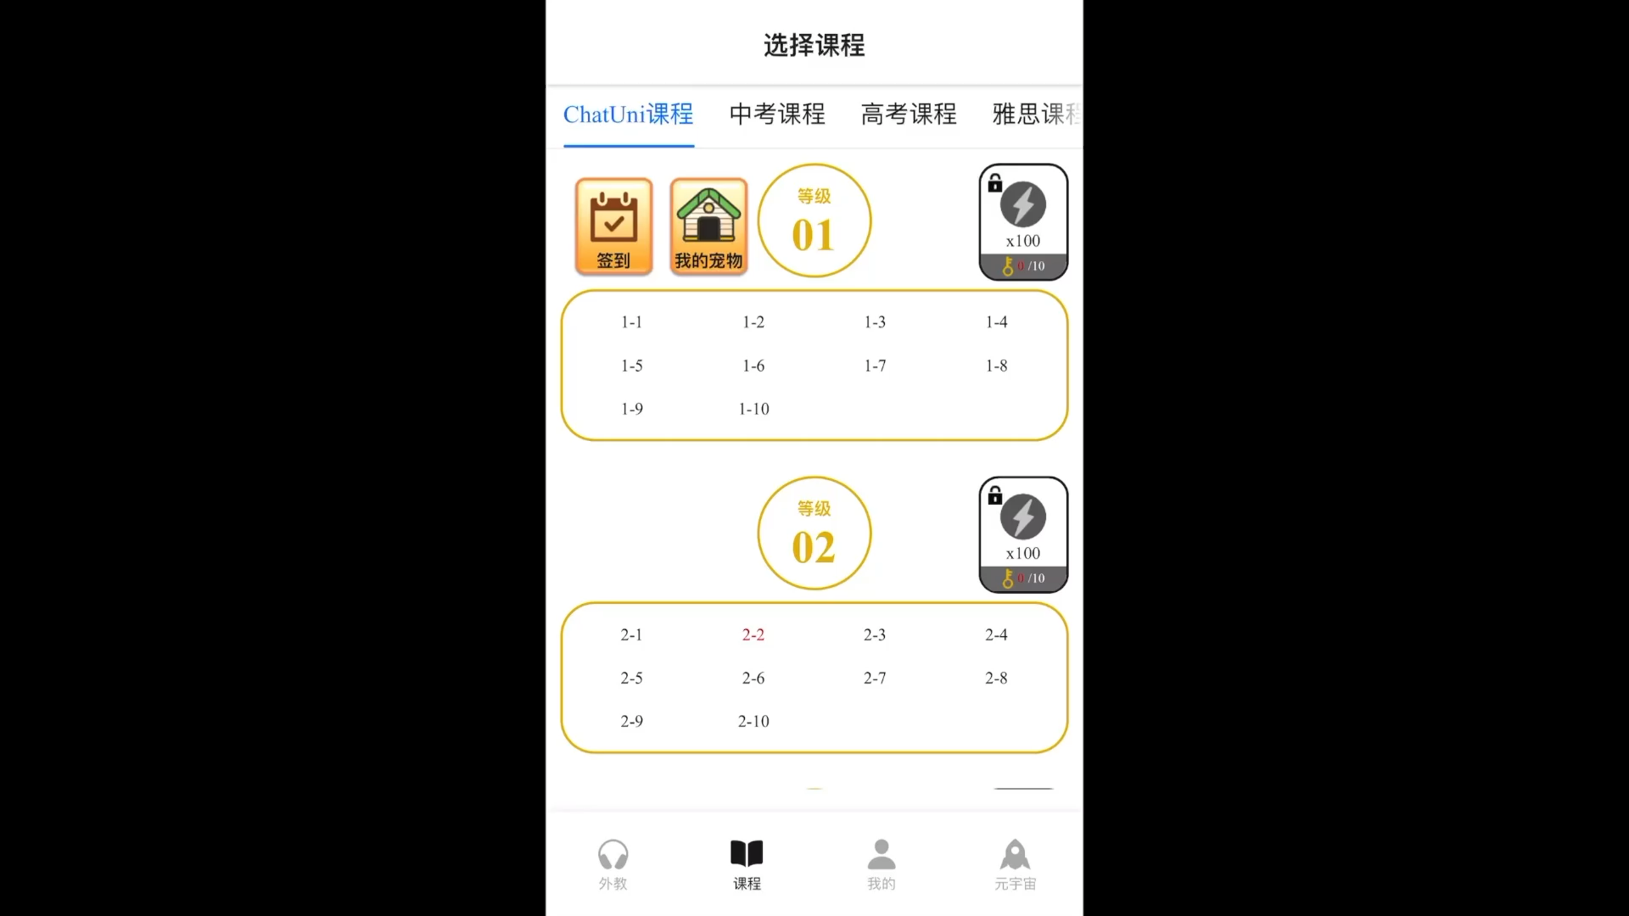
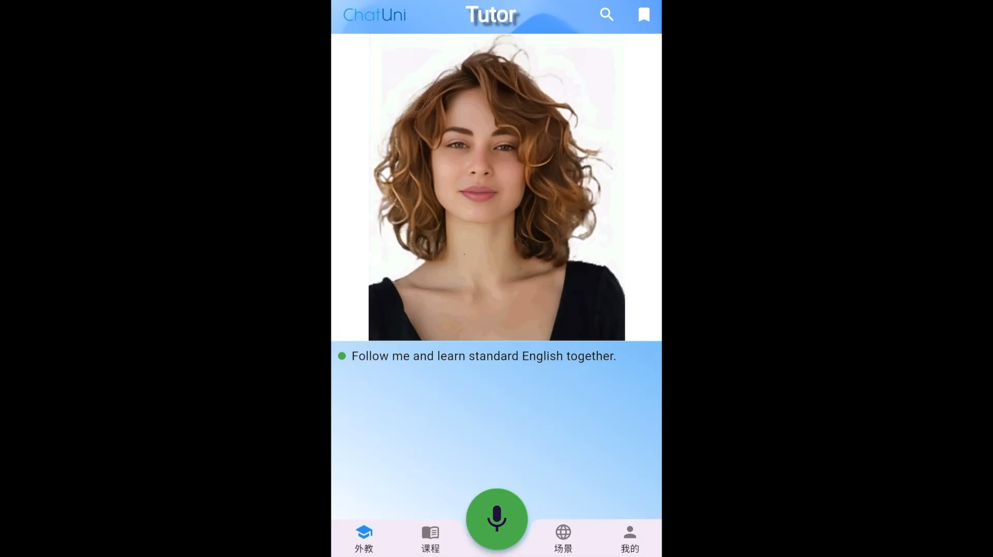
备考听力+口语训练
外教实时聊天

Slide 10
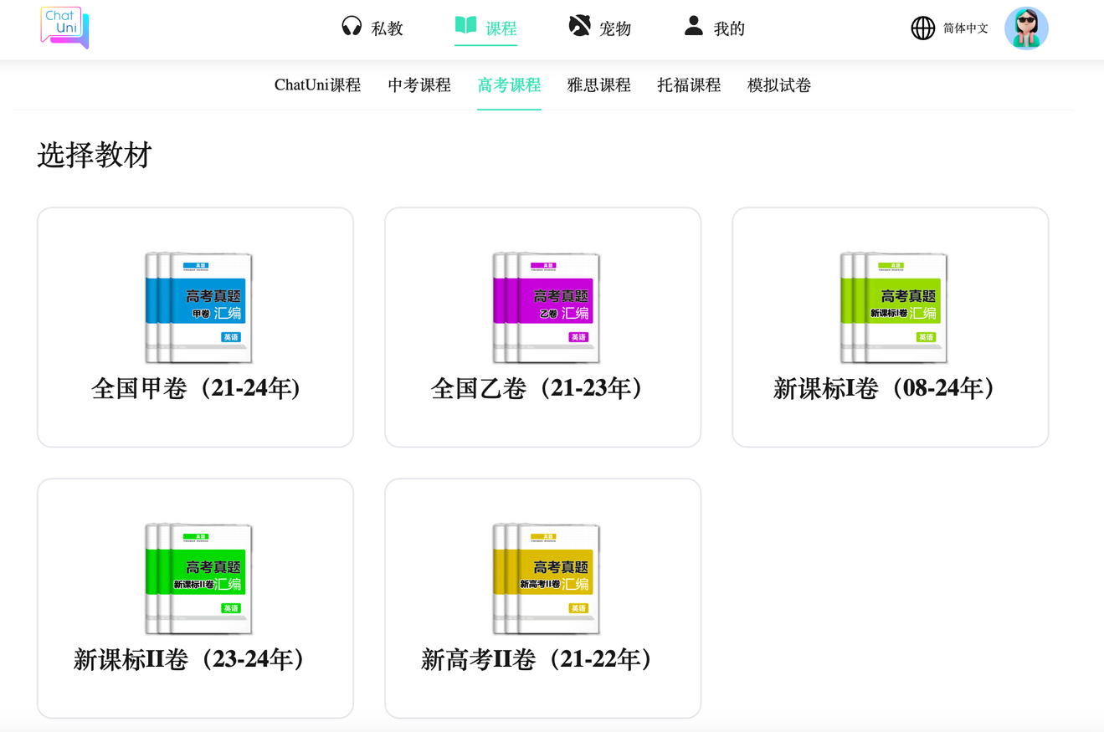
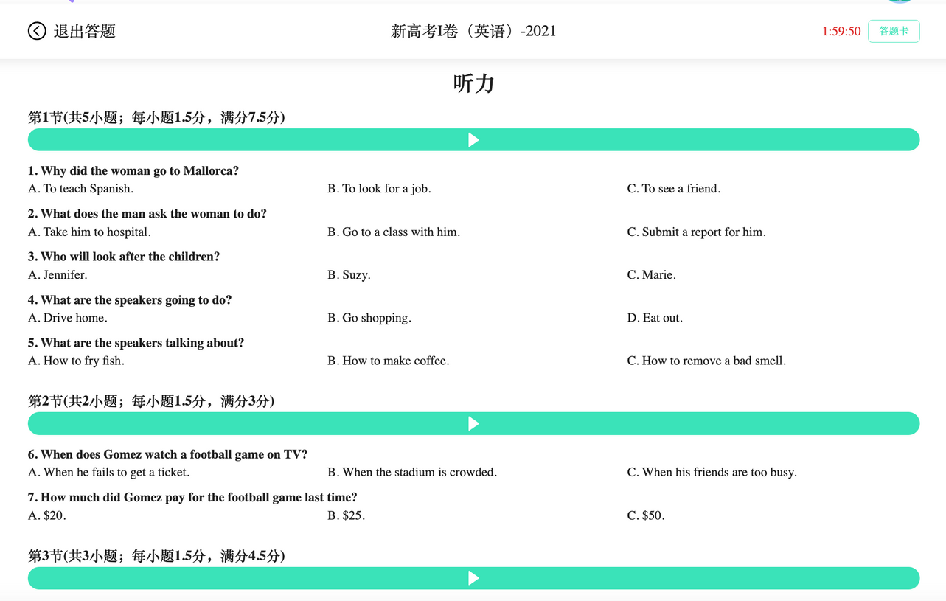
CHATUNI英语/CHATUNI日语
中考高考真题训练，雅思托福真题训练，模拟真实考试

Slide 11
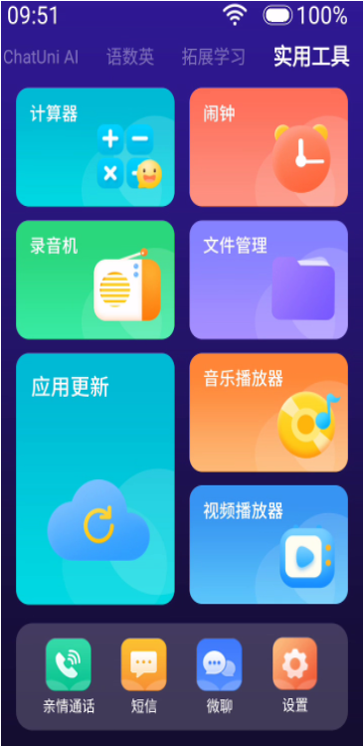
AI助手
多功能AI助手：包含翻译、智能语音、诗词汉字学习、数学温习、录音、
计算器、闹钟、音乐及视频等功能，满足日常所需

Slide 12
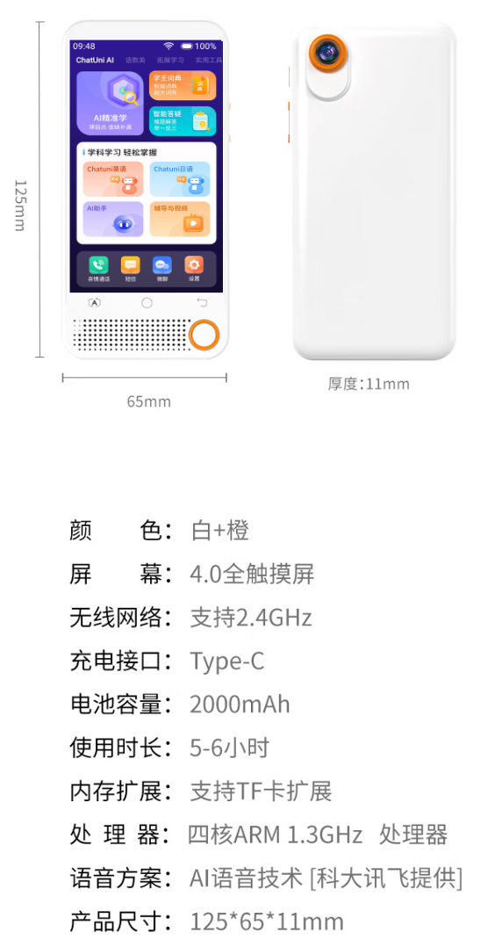
产品规格参数

Slide 13
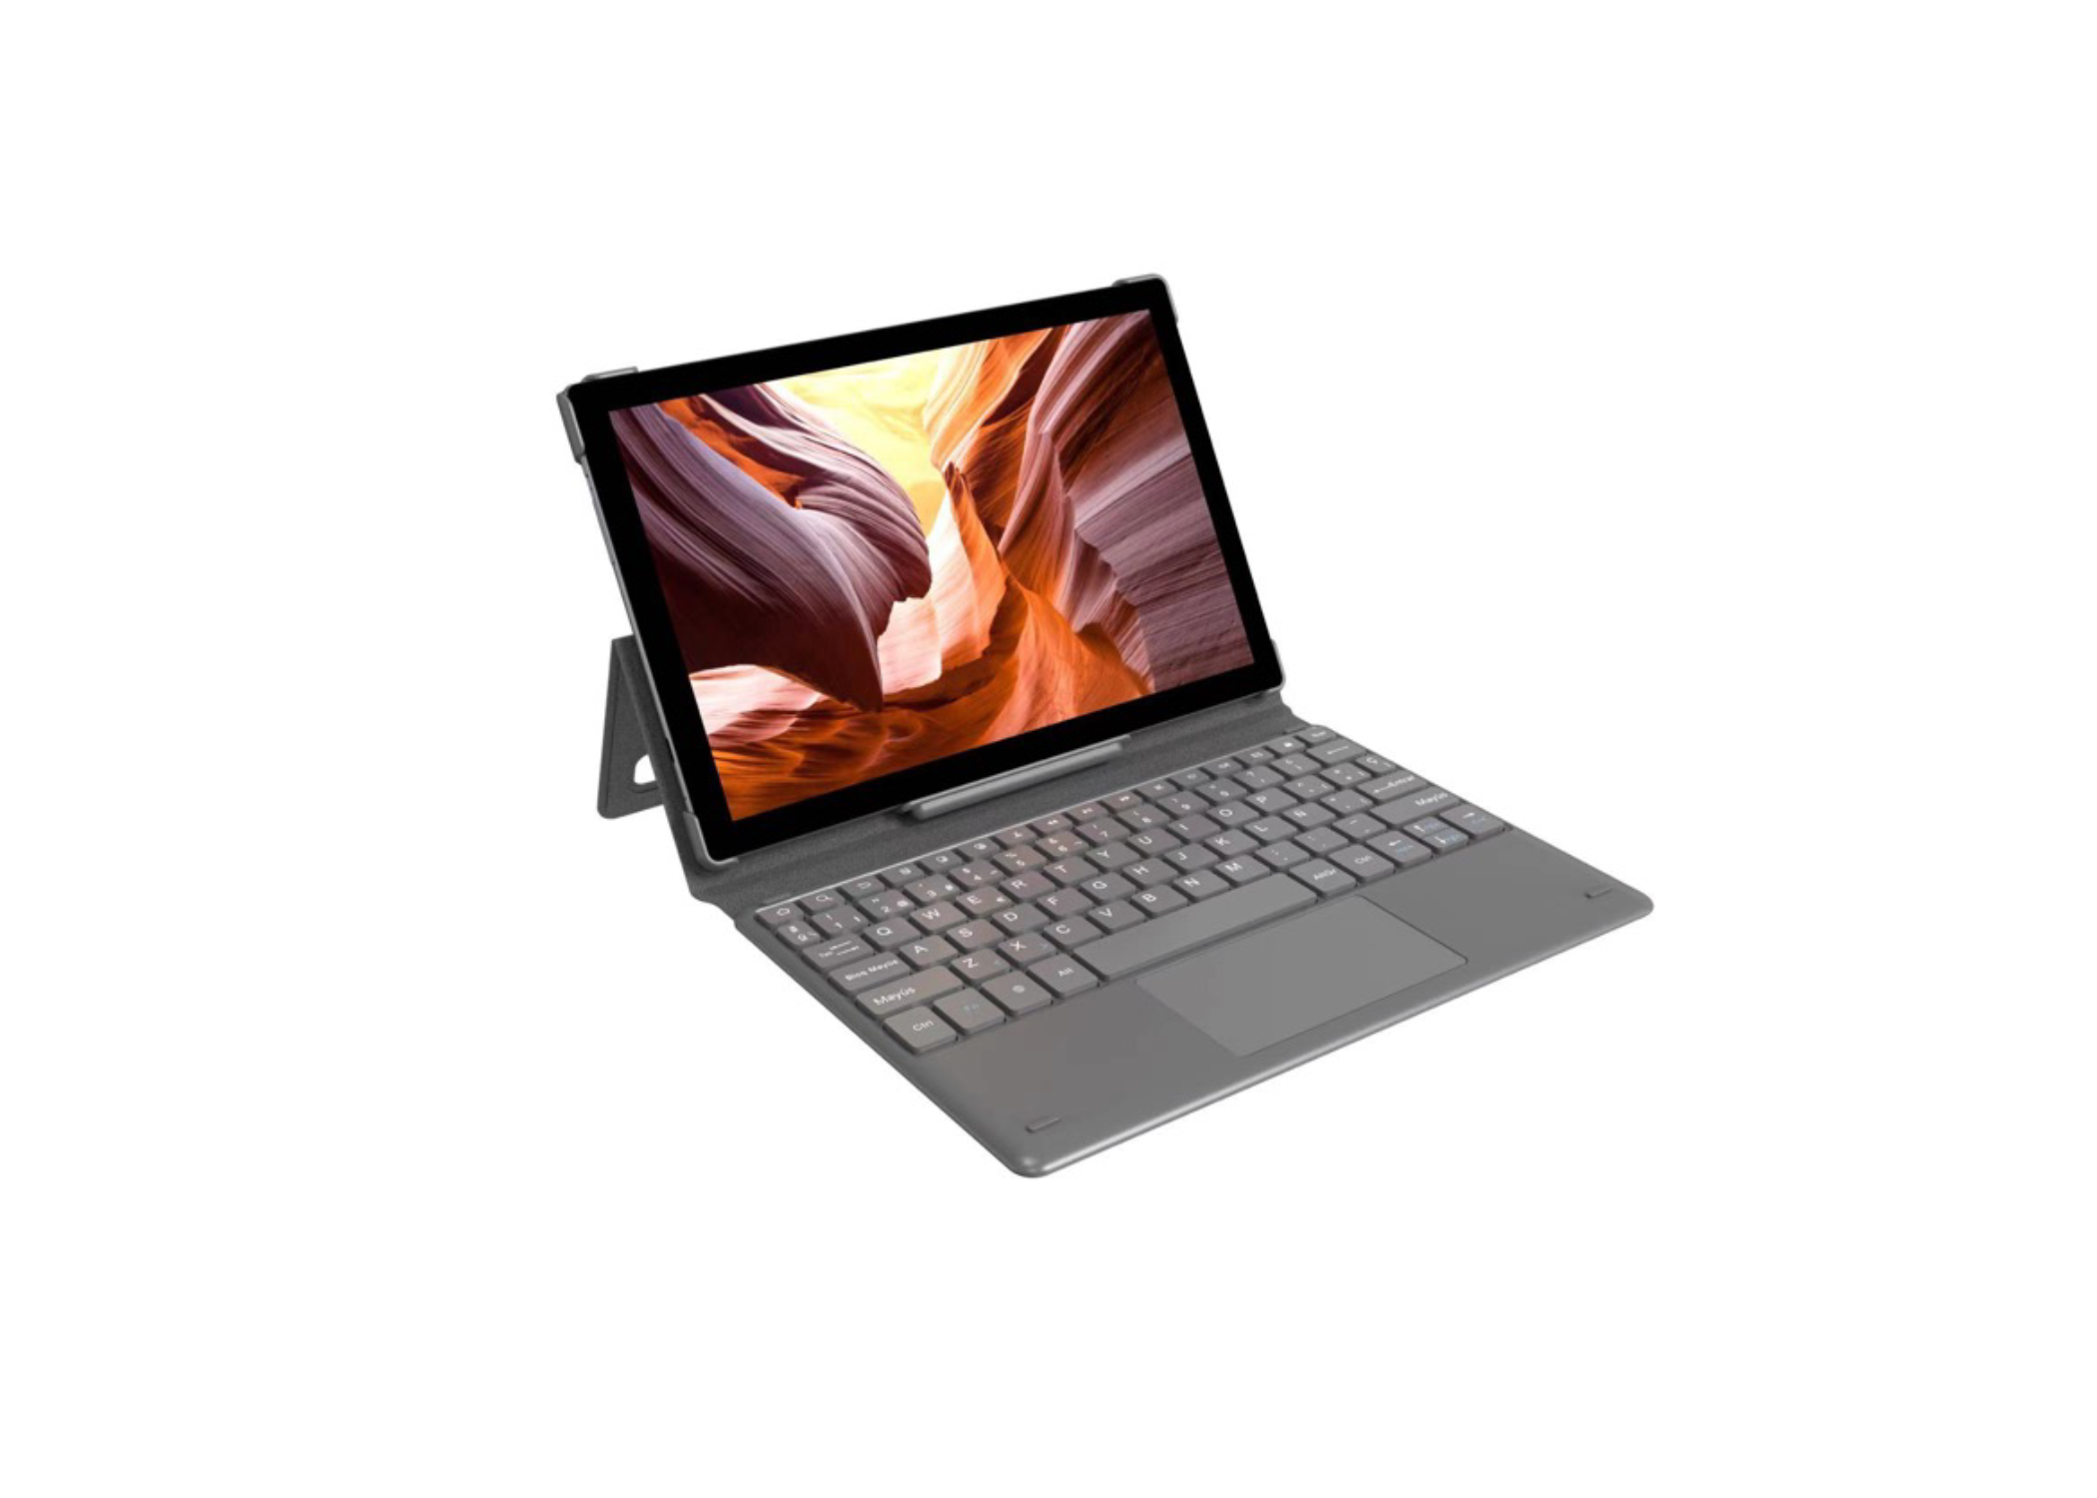
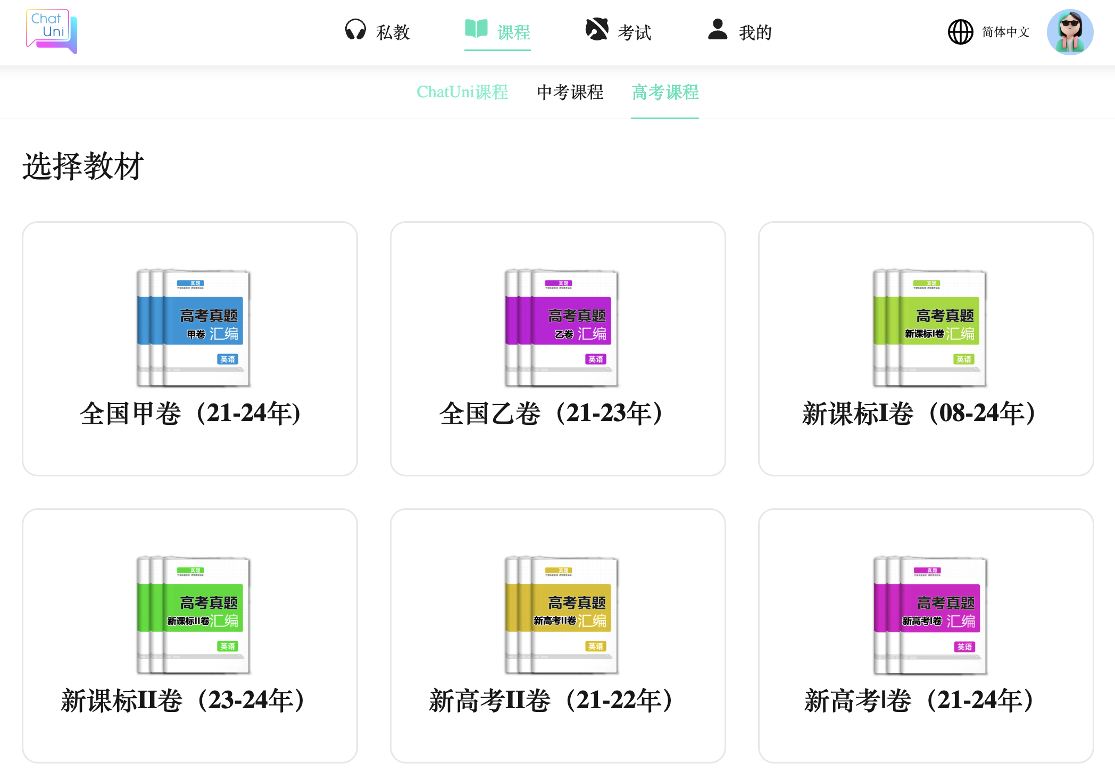
Gaia AI Lab
产品五：AI平板/AI Pad
(AI Pad + 校园端侧大模型)
• 多层管理与个性化: 为老师、学生和学校提供定制化功能， 简化管理并优 化学习路径。
• 智能课程与反馈:AI自动生成 课程并提供即时反馈，提升教 学效率。
• 数据驱动决策:通过数据分析 优化资源配置，及时干预学生 学习问题。
• 沉浸式学习与多语言支持: 提升 学习体验，特别适合多元化课堂需求。
中考、高考、雅思、托福、日语高考真题题库（中教集团合作）
AI外教实时交流，训练口语、听力

Slide 14
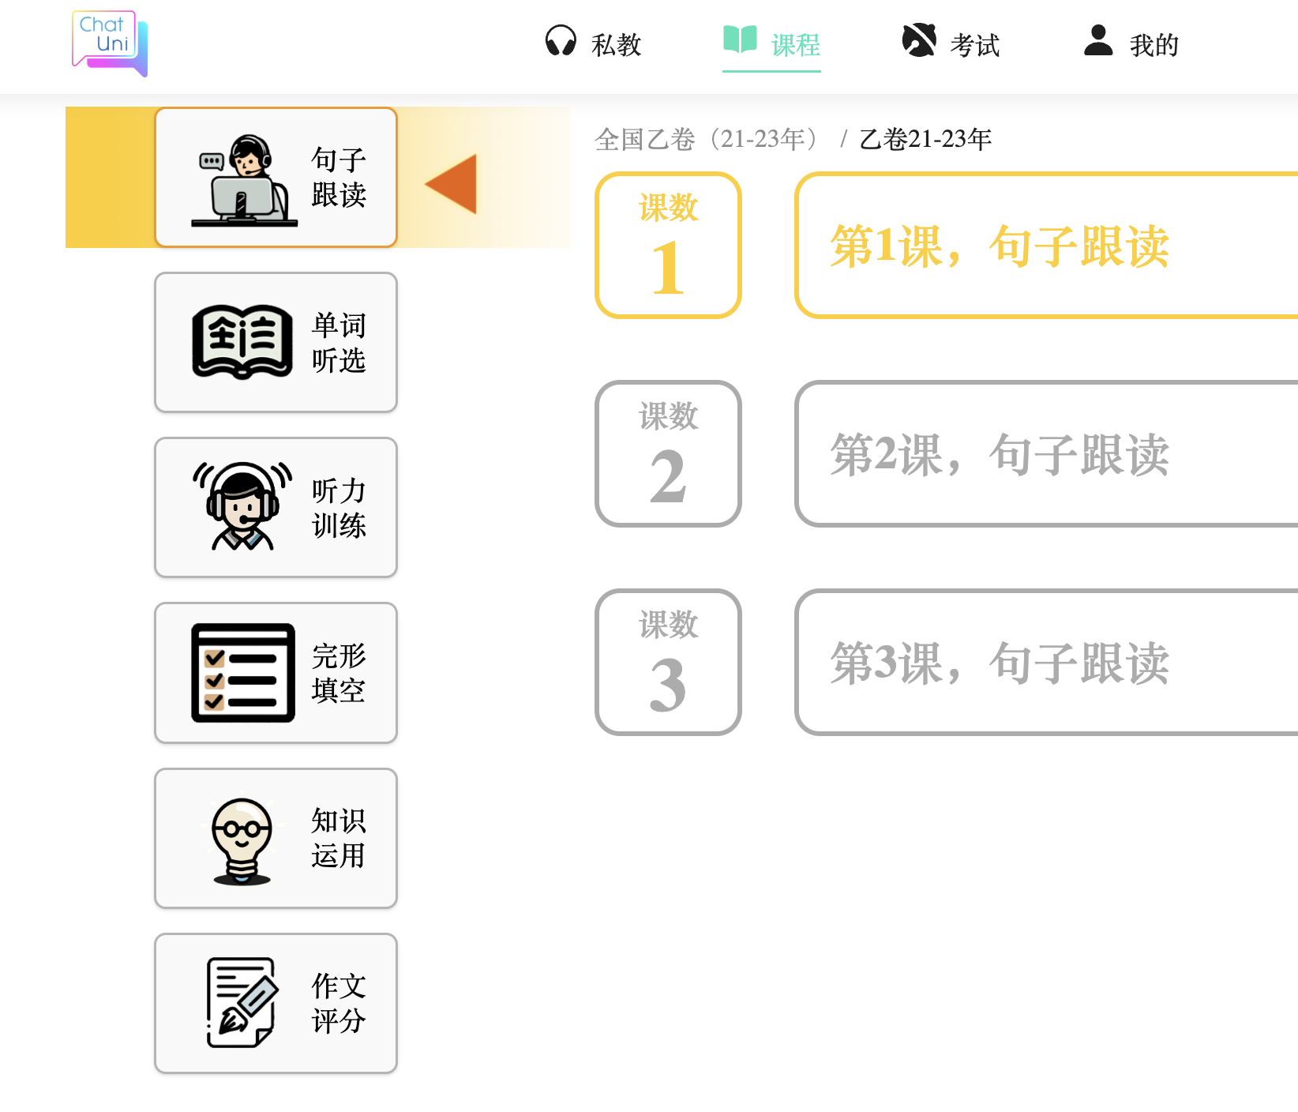
中考高考真题训练，雅思托福真题训练，模拟真实考试

Slide 15
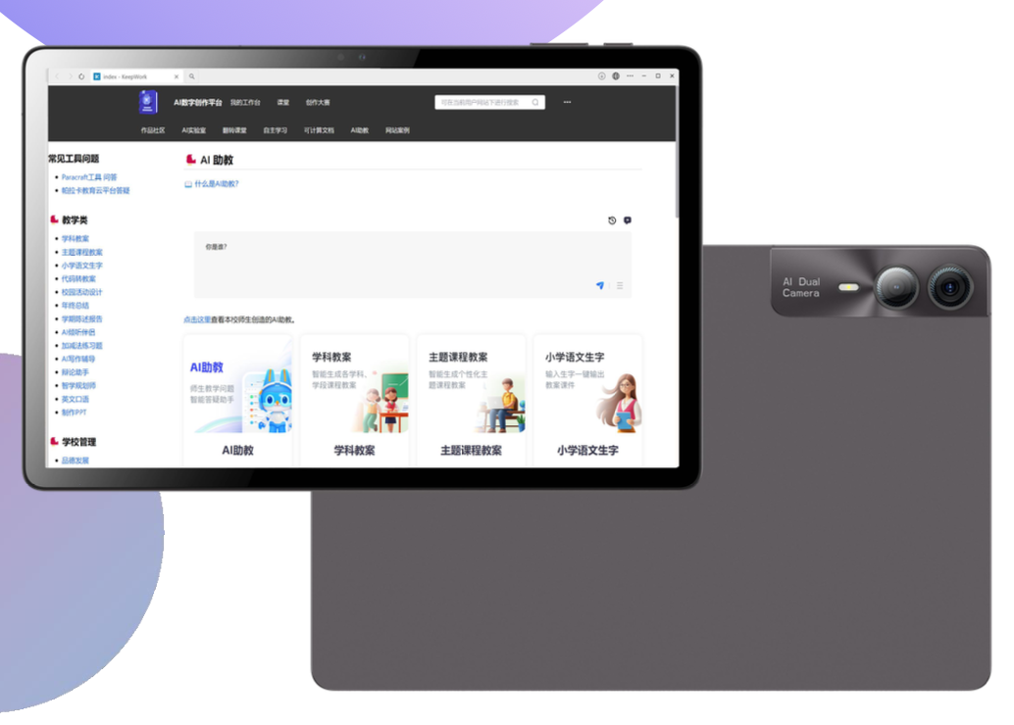
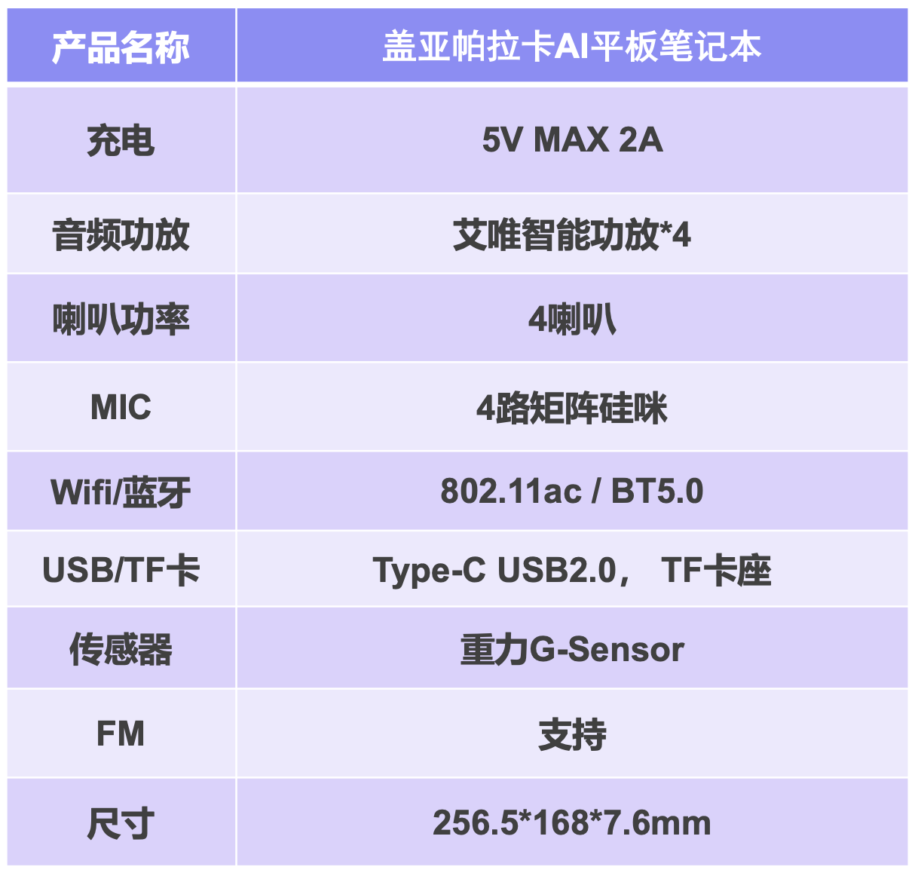
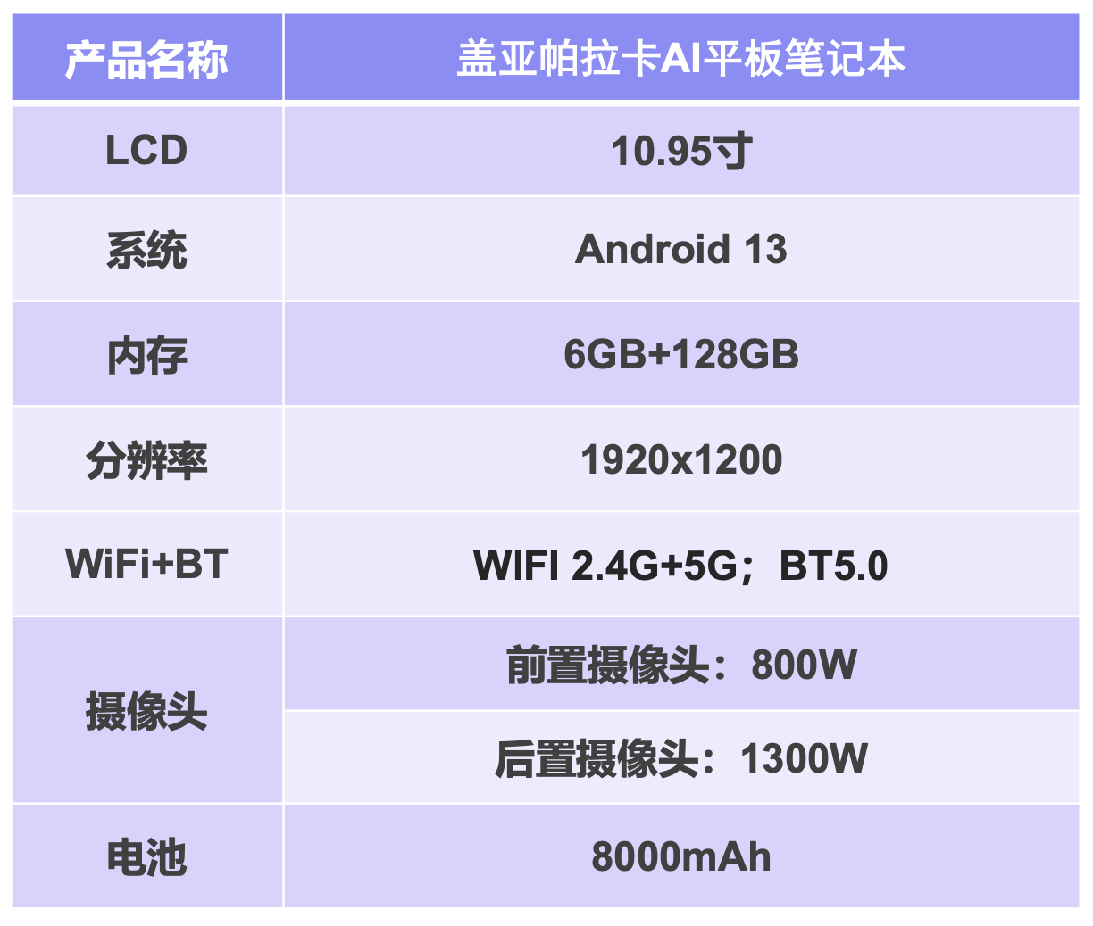
产品规格参数
高性能，更稳定，流畅高效
盖亚帕拉卡AI平板笔记本采用紫光展锐T616八 核处理器，两颗A75高性能大核心和六颗A55智 能核心出色的配合，用户体验更流畅;并采用 更高级的Mali-G57图形处理器，提升了能效的 同时获得更出色的显示特性。
后置摄像头，拍照拍笔记更清晰
前置500万像素、后置1300万像素高清双摄 像头，生活记录、拍照搜题、线学习、视频通话和会议轻松便 捷。

Slide 16
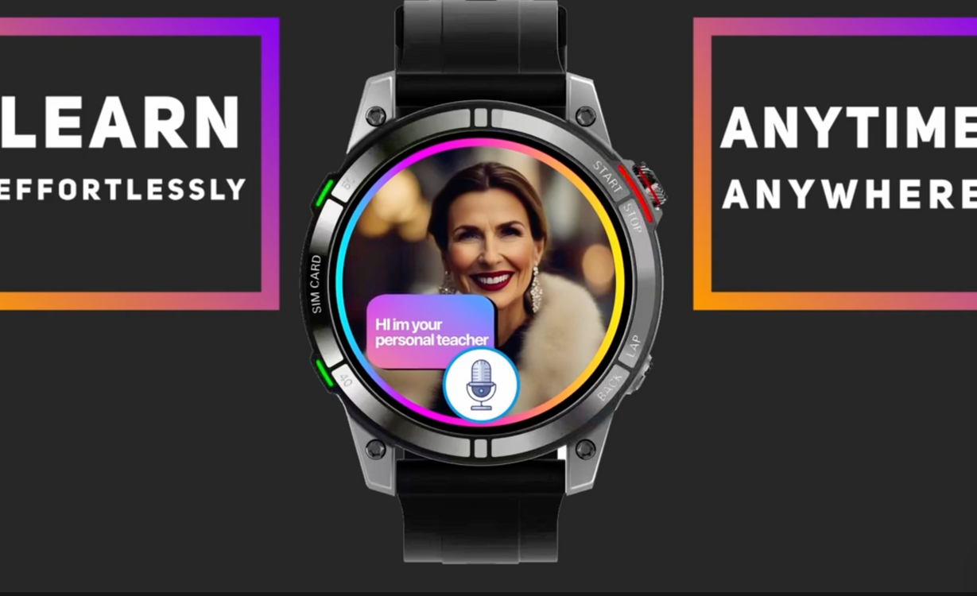
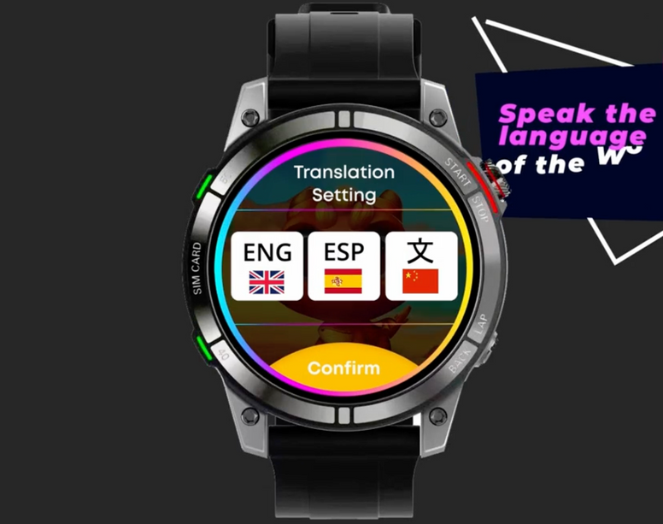
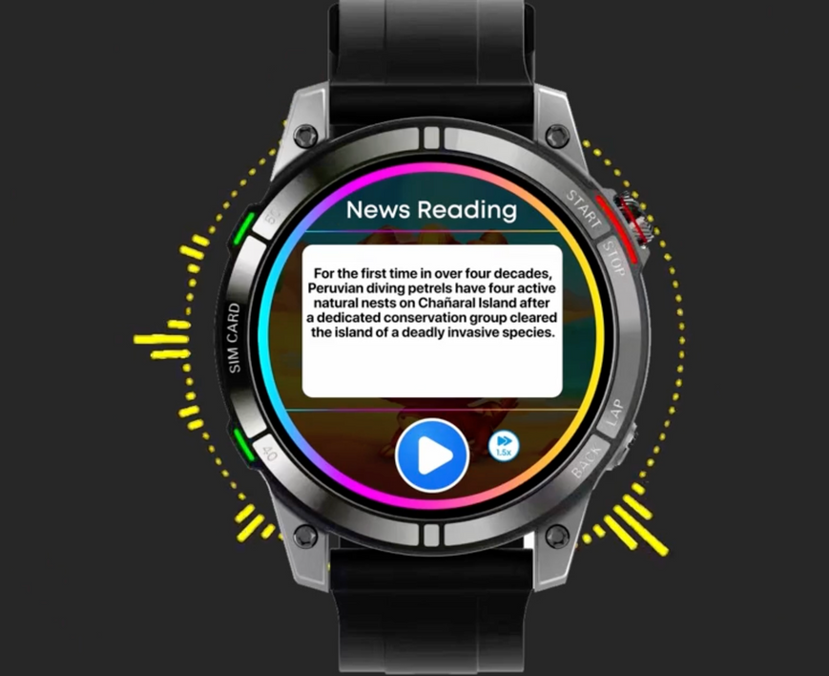
Gaia AI Lab
产品六：AI手表
AI外教/陪读
自动语音翻译（同声传译）
每日资讯

Slide 17
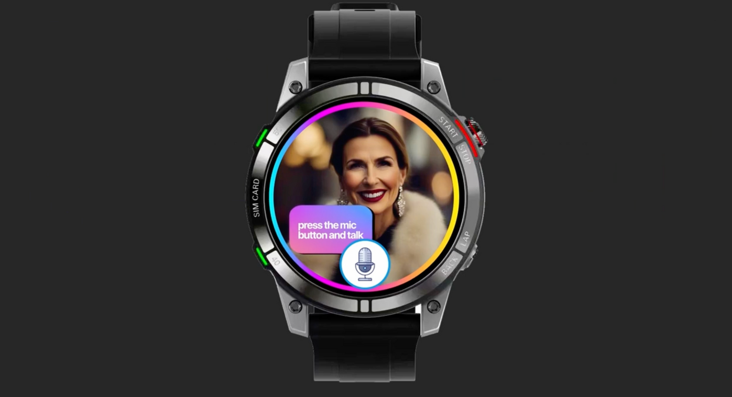
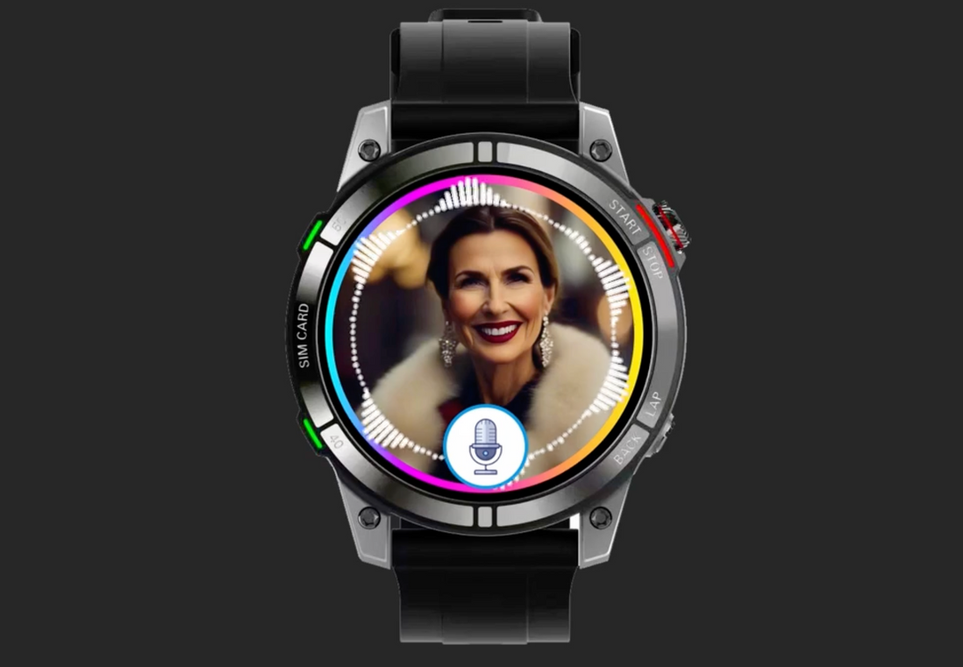
Gaia AI Lab
AI外教/陪读功能
智能手表通过AI助手提供陪聊和陪读的体验，帮助用户在日常生活中增加互动与学习，
支持英语、日语、法语、西班牙、语俄、语阿拉伯语、韩语等。
应用场景
学习语言时的陪伴
日常生活中的聊天互动，提高用户语言能力
增强社交互动
‘
交互性：与传统学习工具相比，智能手表的AI助手能进行实时对话，提供更加生动的语言陪伴。
即时反馈：当用户在学习过程中遇到困难时，AI能够即时给予反馈和建议，提升学习效果。
用户在学习英语时，可以使用手表与AI进行句子的构建练习。
学生在读书时，手表可以随时解答问题并提供相关知识。
相比某些教育应用程序：手表为用户提供随时随地的陪伴，而教育应用多是基于手机或电脑，缺乏随时交互的便捷性。
相比传统语言学习班：AI手表提供灵活的学习时间，不受地点限制，随时都能使用。
产品竞争力
实用案例
平行对比产品优势：

Slide 18

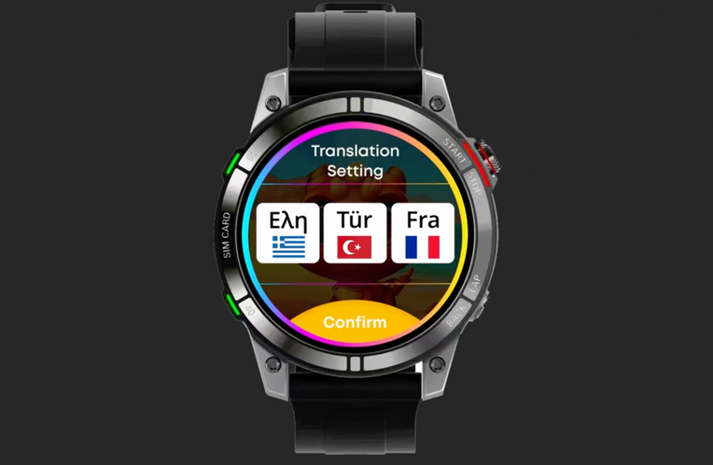
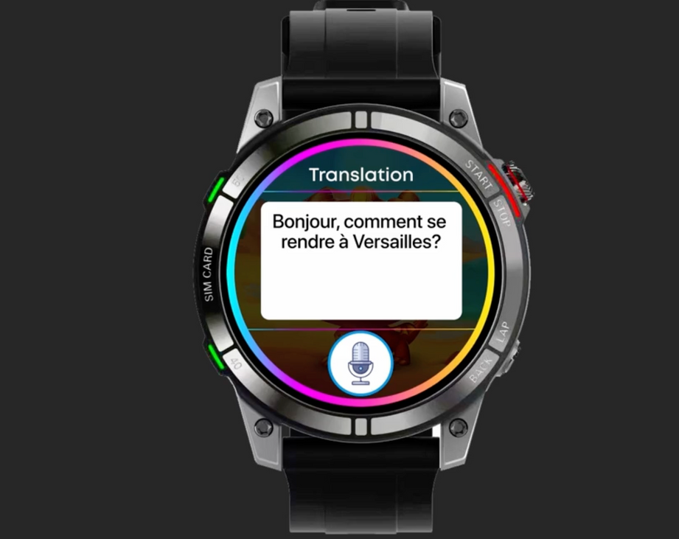
Gaia AI Lab
自动语音翻译功能 (同声传译)
具备自动语音翻译的能力，使用者可以在不同语言之间无缝交流，支持英语、日语、法语、西班牙语、俄语阿拉伯语、韩语等。
应用场景
旅行时的即时沟通
商务会议中的实时翻译
提高沟通效率，促进跨文化交流
实时翻译：其翻译速度快且精确，可应用于多种情境，适应不同交流需要。
多功能性：此外，手表不只是翻译工具，还结合了时间、日程安排等功能，提升整体用户体验。
旅行时，用户可以使用手表与当地人对话，AI会即时翻译为用户选择的语言，消除沟通障碍。
商务会议中，当有人说外语时，手表可以实时翻译为用户的母语。
相比翻译器设备：智能手表功能多样，除了翻译还可以进行日常通知和健康监测，而翻译器单一功能。
相比手机翻译应用：手表可通过语音指令无缝翻译，免去手机操作的复杂性，更方便使用。
产品竞争力
实用案例
平行对比产品优势：

Slide 19
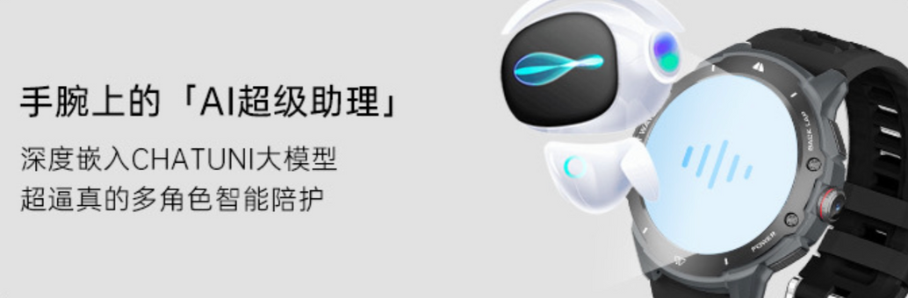
Gaia AI Lab
多语言翻译 (语音输入)
用户通过语输入进行多语言翻译，支持英语、日语、法语、西班牙语、俄语阿拉伯语、韩语等30种语言。
应用场景
旅行时与当地人交流
上课或商务洽谈中需要翻译的场合
实时翻译，减少误解，支持多种语言，增强热情互动
多语言支持：能够支持多种语言和方言，这使得手表更具全球适应性。
语音识别准确性：手表能够高效理解用户的语音输入，提供快速翻译。
用户在法国旅行，能够通过手表进行与当地人交流的多语言翻译，增强体验。
在课程中，学生可通过手表进行多种语言的即时翻译，促进学习。
相比同类智能手表：其他智能手表可能只支持有限的语言，且翻译准确度较低。
相比专业翻译应用：手表提供的翻译服务更加便捷，能够随身携带且无需网络连接，提升用户体验。
产品竞争力
实用案例
平行对比产品优势：

Slide 20
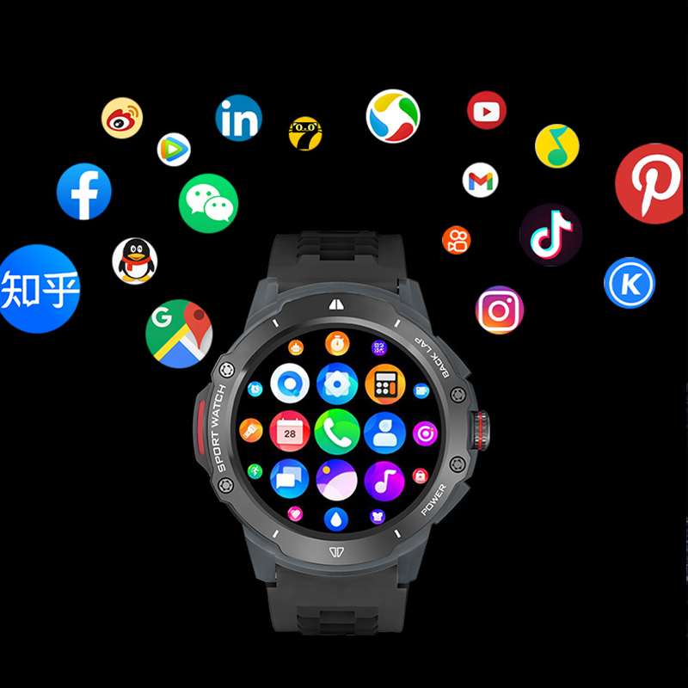

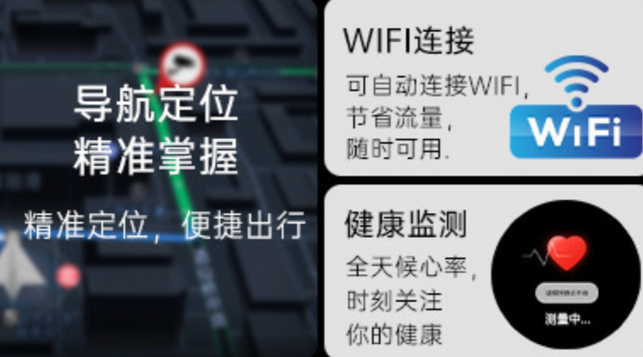
Gaia AI Lab
每日资讯
每天定时提供中英文咨询服务，包括天气、新闻及健康建议等。
应用场景
早晨起床后的资讯获取
日常生活中的健康和活动提醒
提供及时的信息，帮助用户合理安排日程
个性化服务：手表可以根据用户习惯与偏好提供量身定制的咨询内容。
便捷性：用户可以通过简单的语音命令快速获取资讯，无需手动查找。
晨间，用户可询问手表天气和日程安排，同时获取中英双语的新闻摘要。
手表能够提供健康饮食建议，促进日常健康管理（走步记数，睡眠，心率，血氧）。
相比传统新闻网站或应用：手表的语音咨询形式更符合快速获取信息的需求，无需文字输入，操作简单。
相比专业健康应用：手表集成健康咨询与日常咨询于一体，更加便于用户使用，不需要多个应用切换。
产品竞争力
实用案例
平行对比产品优势：

Slide 21
Gaia AI Lab
THANK YOU FOR YOUR ATTENTION！
感谢参与！
Presented by Gaia AI Lab/ChatUNI

